Slide 1
Reunião Técnica do CONACI LEI DE ACESSO À INFORMAÇÃO – LAI Pesquisa de Implementação nos Estados e Municípios (capitais)

Slide 2
LAI – Principais Aspectos
Regulamenta o acesso à informação previsto na CF
Abrange todos os entes, poderes, órgãos e entidades
Mudança de paradigma: Acesso à informação é regra; sigilo é exceção
Os órgãos são responsáveis pela gestão e acesso à informação
Transparência Ativa / Passiva
Para implantação exige um conjunto de iniciativas
Prazo para implementação: 180 dias (a partir de 18/11/2011)

Slide 3
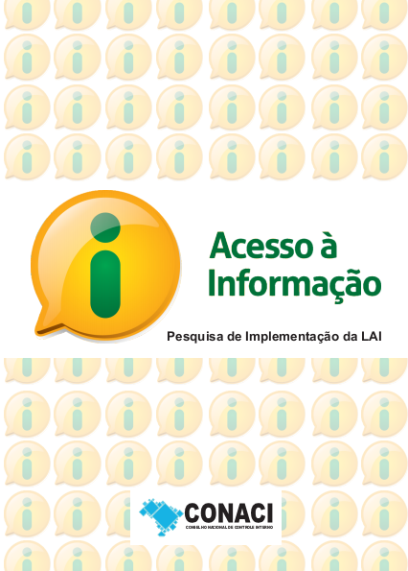
Pesquisa – Principais Aspectos Abordados
Regulamentação da LAI nos Estados e Municípios
Transparência Ativa: salários dos servidores e relatórios de auditoria
Transparência Passiva: canais de atendimento ao cidadão
Gestão da implementação da LAI

Slide 4
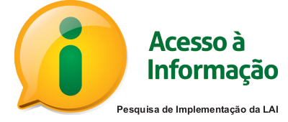
Pesquisa – Forma de Realização
Questionário estruturado com perguntas objetivas sobre a implementação da LAI
Encaminhado, via e-mail, para todos os órgãos de controle interno dos Estados e Municípios (capitais)
Período de realização da pesquisa: 31 de julho a 10 de agosto de 2012. 13 Estados atualizaram suas informações em novembro/12

Slide 5
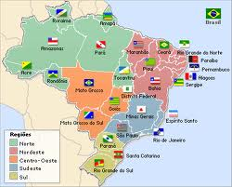
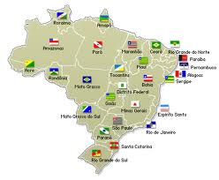
Pesquisa – Abrangência
26 Estados + Distrito Federal = 27
08 Municípios = 05 filiados ao CONACI + Florianópolis, Goiânia e João Pessoa.

Slide 6
Regulamentação da LAI nos Estados e Municípios

Slide 7
Forma de Regulamentação da LAI

Slide 8
Disponibilização de Sítios eletrônicos para atendimento da LAI

Slide 9
Situação do sítio eletrônico

Slide 10
Entendimento quanto à disponibilização do Relatório de Auditoria na internet (Transp. Ativa)

Slide 11
Momento da divulgação do Relatório de Auditoria

Slide 12
Entendimento quanto à divulgação da remuneração dos servidores públicos na internet (Transp. Ativa)

Slide 13
Entendimento quanto à divulgação do CPF do Servidor

Slide 14
Serviço de Informação ao Cidadão (presencial)

Slide 15
Serviço de Informação ao Cidadão (telefônico)

Slide 16
Serviço de Informação ao Cidadão (formulário eletrônico)

Slide 17
Designação de servidor para monitoramento da LAI no órgão

Slide 18
Criação de Comissão para gestão da informação (sigilosa)

Slide 19
Aumento dos pedidos de informação após a vigência da LAI

Slide 20
Principais informações requeridas (15 estados e 05 municípios responderam)

Slide 21
Responsabilidade pelo gerenciamento da implementação da LAI

Slide 22
Algumas Conclusões (Estados)
Maioria dos Estados (19) já regulamentou a LAI;
A proporção de regulamentação por Decreto e maior do que por Lei;
Maior parte dos Estados entende que a disponibilização dos relatório de auditoria deve ser por demanda (transp. passiva) e a divulgação após a análise da manifestação do gestor;
Os salários dos servidores já são divulgados de forma individualizada pela maior parte dos Estados;
Houve crescimento por informação na maioria dos estados, após a divulgação da LAI;
A maioria das demandas são por informação referentes a servidores públicos, licitações, saúde, educação e segurança;
Na maioria dos Estados, a implementação da LAI está sob responsabilidade do órgão de controle interno.

Slide 23
MUITO OBRIGADO!
Angela Maria Soares Silvares
Presidente do CONACI
Secretária de Estado de Controle e Transparência – SECONT/ES
conaci@conaci.org.br

